Slide 1

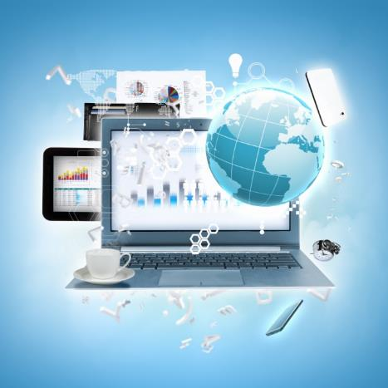
其他重要課題
15-1 雲端運算
15-2 感測網路與物聯網
15-3 生物資訊
15-4 多媒體
15-5 電腦視覺
15-6 人工智慧
15-7 資料壓縮
15-8 計算理論

Slide 2

15-1 雲端運算
雲端運算常見服務
IaaS (infrastructure as a service)
PaaS (platform as a service)
SaaS (software as a service)

Slide 3
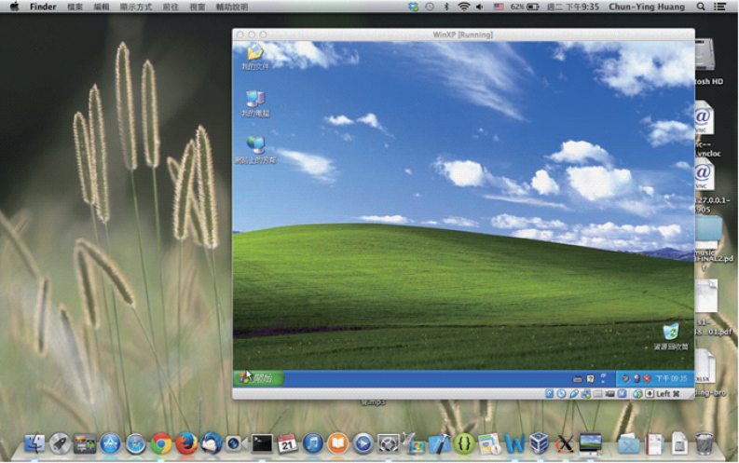
Oracle VirtualBox虛擬機執行範例：在Mac OS X裡透過需擬機器執行Windows XP。

Slide 4
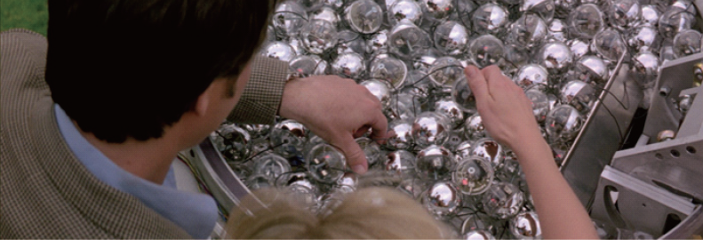
15-2 感測網路與物聯網
龍捲風(Twister)影片中，科學家以大量球型數據搜集裝置，量測龍捲風內部數據，並透過網路回傳量測到的數據資料。

Slide 5
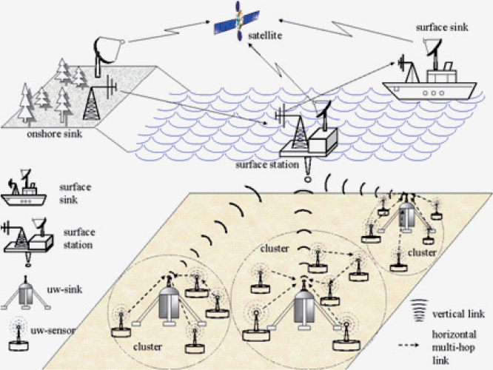
喬治亞理工學院的水下探測計畫所使用的感測網路架構圖。
(資料來源：http://www.ece.gatech.edu/research/labs/bwn/UWASN/)

Slide 6
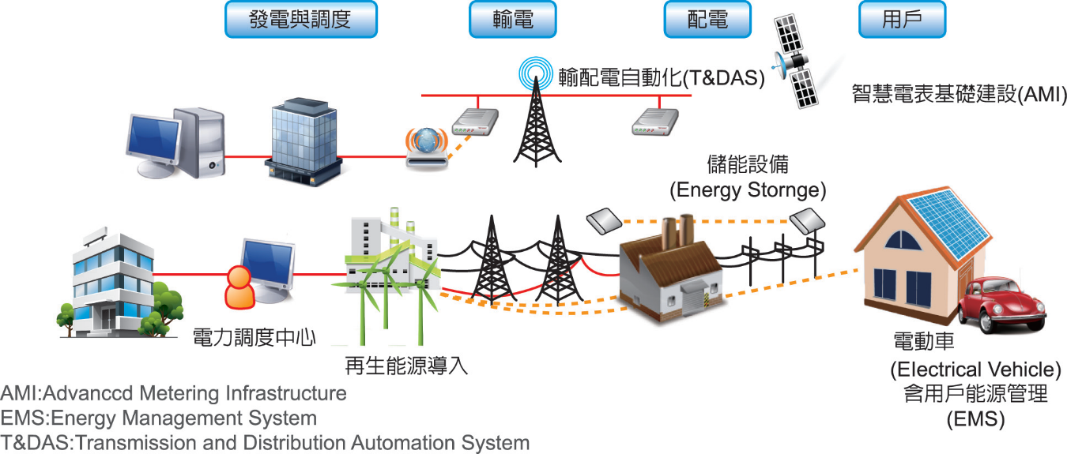
智慧電網架構示意圖。(資料來源：資策會智慧電網教育宣導與人才培育計畫，網址ht tp://know-sg.sid.i i i.org.tw/about/know.html)

Slide 7
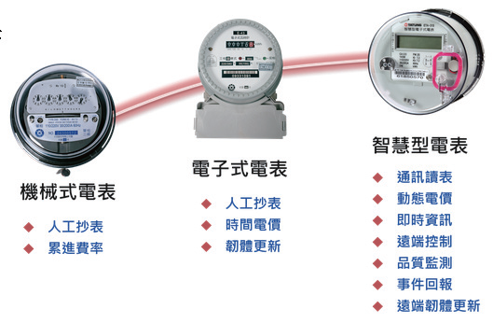
傳統電表與智慧電表比較圖(資料來源：大同公司，http://www.tatung.com/Site/Detail/276)

Slide 8
15-3 生物資訊

Slide 9
生物資訊學的主軸
大量資料的分析演算法及統計方法
各種生物序列及結構的分析與解釋
管理及使用各種型態資訊的軟體工具
生物醫學及藥物的開發

Slide 10
15-3 生物資訊
生物 資訊學 核心課題
序列組合
序列分析
生物資訊資料庫
基因認定
種族樹 建構
蛋白質 三維結構推測

Slide 11
15-4 多媒體
目前電腦所能處理的媒體型態，包含：
文字 (text)
聲音 (audio)
音樂 (music)
語音 (voice)
音效 (sound)
影像 (image)
圖形 (graphics)
視訊 (video)
動畫 (animation)

Slide 12


影像編輯軟體

Slide 13
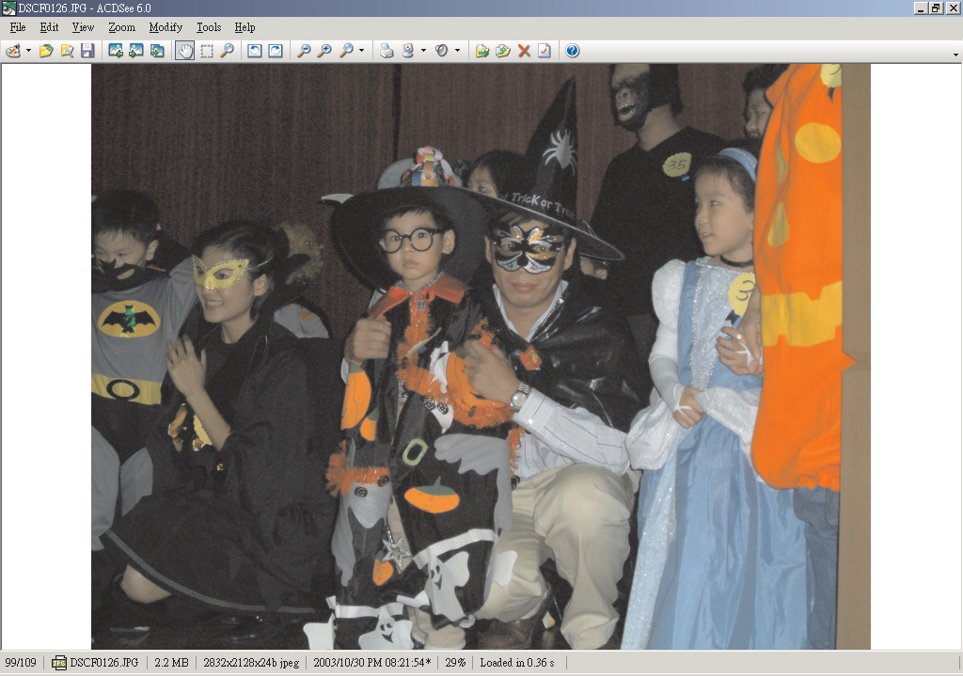
ACDSee是廣受歡迎的影像編輯軟體

Slide 14
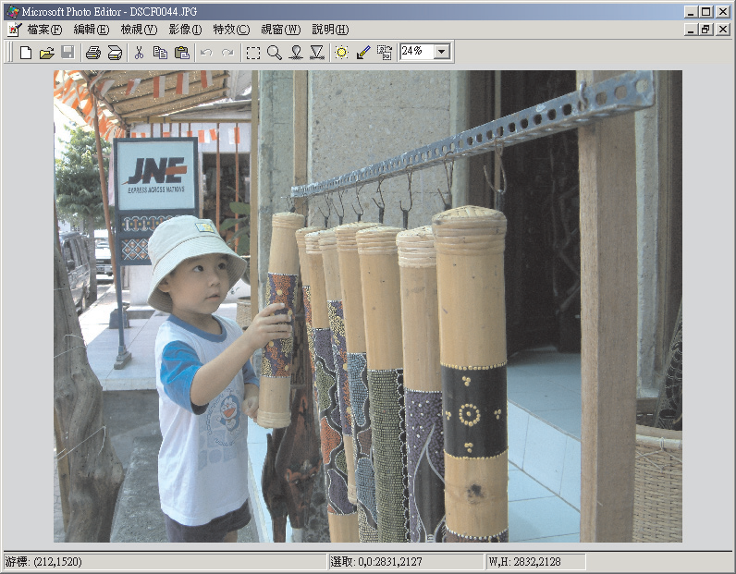
Microsoft Photo Editor是附在Microsoft Office的影像編輯軟體

Slide 15
聲音
聲音是個由物體震動而產生的類比(analog)訊號。
聲音的基本物理特性
震動頻率(frequency)
振動幅度(amplitude)
震動波形(wave form)
發聲源與接收者的相對位置
對人的感官而言，這四個特性，分別對應到音高(音調)、響度、音質(音色)，與方位的主觀感受。

Slide 16
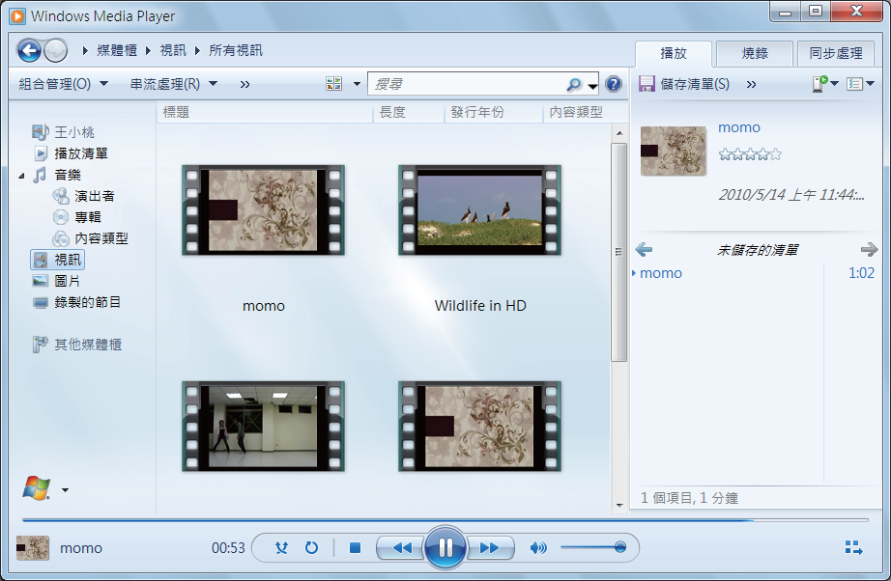
Windows Media Player是一個整合多種功能的多媒體播放器

Slide 17
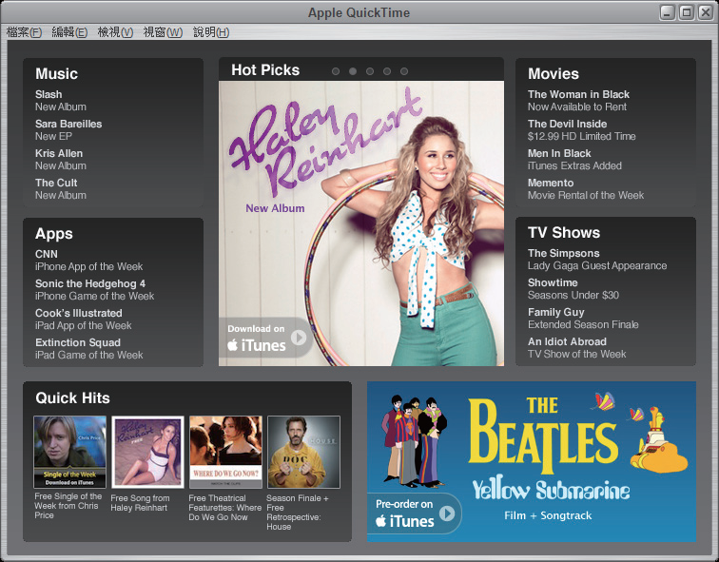
Apple公司的QuickTime是另一個受歡迎的多媒體播放程式

Slide 18
15-5 電腦視覺
感應器 接收訊號
將訊號 傳進電腦
程式進行 分析判斷

Slide 19
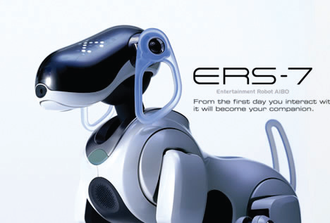
拜電腦視覺之賜，機器狗也可以擁有視覺

Slide 20


15-5 電腦視覺
灰階處理前後的Lena照

Slide 21
15-6 人工智慧

Slide 22
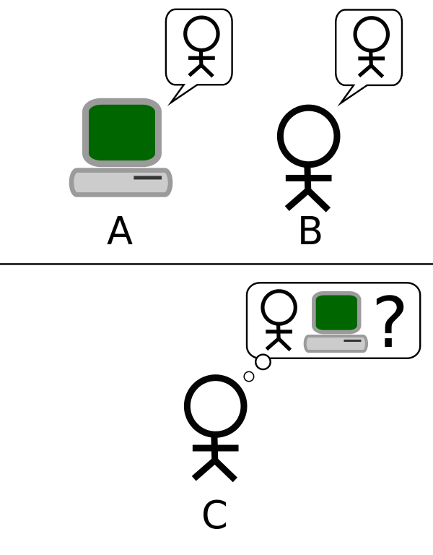
杜林試驗的作法

Slide 23
MPEG
MPEG分為：
MPEG-7主要目標是為多媒體環境提供一組核心技術作為描述影音資料內容(audiovisual data content)的標準。
MPEG的分類 | 應用視訊資料
MPEG-1 | 320×240低解析度視訊
MPEG-2 | 720×480標準廣播視訊
MPEG-3 | 高畫質電視 (High Definition TeleVision；HDTV)
MPEG-4 | 視訊電話 (video telephony)

Slide 24

15-8 計算理論
計算理論專門探討計算問題的複雜度，除回答特定計算問題的難易度，也設計最有效方法來解題。

Slide 25
自我矛盾性(paradox)
到底這句話是真話還是謊話呢？
如果是真話，那它所說的為真，也就變成謊話。
如果是謊話，那它所說的為假，也就變成真話。

Slide 26
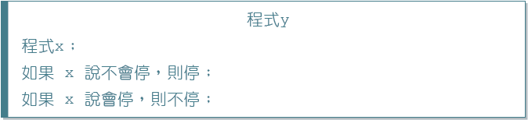
程式是否停止問題

